Slide 1
数据库系统原理
桂林电子科技大学 计算机与信息安全学院

Slide 2
讲解纲要
1
关系数据库语言概述
2
数据库对象+对象定义
3
数据操作（查询+更新）
4
视图
5
总结

Slide 3
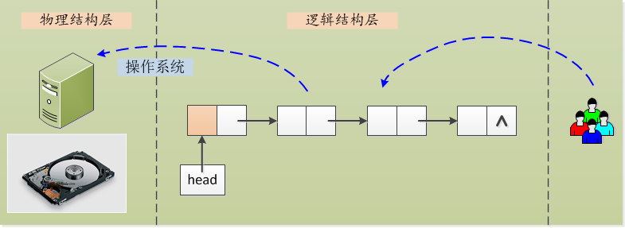
引子
编写程序建立一个学生信息管理系统
系统实现时，应用程序员更多地关注数据的逻辑结构，数据在外存的存储通常由操作系统管理（操作系统向我们屏蔽了数据的存储细节）。

Slide 4
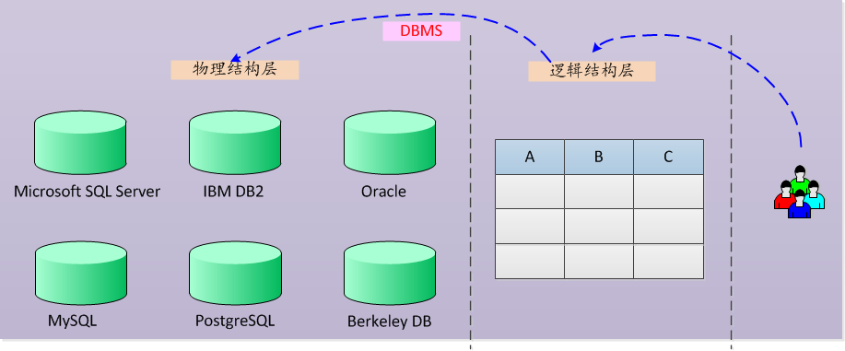
引子
DBMS向我们屏蔽了数据的存储细节，应用程序员只需要关注数据的逻辑结构。这使得为所有关系数据库提供统一的标准操作语言提供了基础。

Slide 5
关系数据库语言概述
我们需要一种数据操作语言，
支持用程序的思路解决数据库的操作问题；
保证数据库操作的标准化。
针对数据库特征与操作需求，其还应具有如下性质
功能综合统一：数据定义语言 + 数据操纵语言 + 数据控制语言
高度非过程化
面向集合的操作方式
以同一种语法结构提供两种使用方式：自含式语言 + 嵌入式语言
语言简洁，易学易用
C和Java这样的语言满足上述性质吗？
存在这样统一的、标准的数据库操作语言吗？

Slide 6
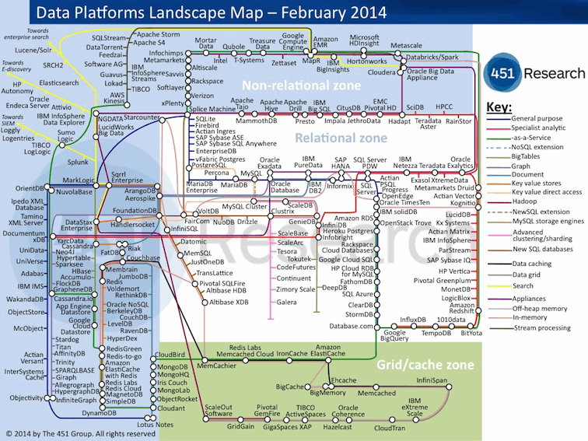
数据库全景图

Slide 7
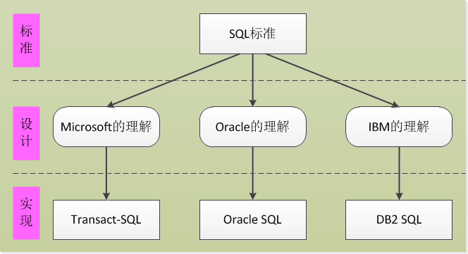
关系数据库语言概述：SQL
关系数据库的标准语言：SQL（Structured Query Language，结构化查询语言）
标准与实现

Slide 8
关系数据库语言概述：SQL
SQL语言的标准化历程
1974年，由Boyce和Chamberlin提出；
1986年10月，American National Standard Institute的数据库委员会X3H2将SQL作为关系数据库语言的美国标准，并公布了SQL-86版本；
1987年，ISO通过了SQL-86标准；
1992年，ISO公布了SQL-92标准；
ISO公布了SQL-99（SQL3）标准；
SQL2003、SQL2008、SQL 2011
参考网站： https://www.iso.org/standard/63555.html

Slide 9
SQL Standardization
Became a standard of ANSI in 1986
And of ISO/IEC in 1987
Major revision,
new data types, new scalar operations, set operations, temporal tables
the first commercially implementation of SQL
(Relational Software, Inc., Now Oracle)
Regular expression matching,
Recursive queries,
object-oriented features,
Structured English Query Language
for System R (IBM )
Integrity constraint
SEQUEL
1979
1986
1989
1992
1999
Early 1970s
XML-related features,
window functions,
columns with auto-generated values
20
03
SQL Evolution
2016
2011
2008
2006
row pattern matching, polymorphic table functions,
JSON
ORDER BY outside cursor,
INSTEAD OF triggers
temporal data definition and manipulation
importing and storing XML data in an SQL database,
XQuery

Slide 10
关系数据库语言概述：SQL
SQL功能 | 命令动词
数据查询 | SELECT
数据定义 | CREATE, DROP, ALTER
数据操纵 | INSERT, UPDATE, DELETE
数据控制 | GRANT, REVOKE

Slide 11
讲解纲要
1
关系数据库语言概述
2
数据库对象+对象定义
3
数据操作（查询+更新）
4
视图
5
总结

Slide 12
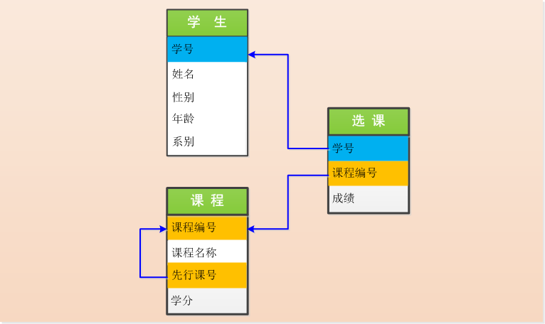
学习SQL：辅助案例
学生-课程数据库
学生关系：学生（学号，姓名，性别，年龄，系别）
Student(Sno, Sname, Ssex, Sage, Sdept)
课程关系：课程（课程编号，课程名称，先行课号，学分）
Course(Cno, Cname, Cpno, Ccredit)
学生选课关系：选课（学号，课程编号，成绩）
SC( Sno, Cno, Grade)

Slide 13
学习SQL：辅助案例
Student
Sno | Sname | Ssex | Sage | Sdept
03001 | 李勇 | 男 | 20 | CS
04001 | 刘晨 | 女 | 19 | IS
07001 | 王敏 | 女 | 18 | MA
04002 | 张立 | 男 | 19 | IS

Slide 14
学习SQL：辅助案例
Course
SC
Cno | Cname | Cpno | Ccredit
1 | 数据库 | 5 | 4
2 | 数学 |  | 2
3 | 信息系统 | 1 | 4
4 | 操作系统 | 6 | 3
5 | 数据结构 | 7 | 4
6 | 数据处理 |  | 2
7 | 程序设计语言 | 6 | 4
Sno | Cno | Grade
03001 | 1 | 92
03001 | 2 | 85
03001 | 3 | 88
04001 | 2 | 90
04001 | 3 | 80

Slide 15
数据库基本对象
数据库操作的两个层面：
（1）定义结构
（2）处理数据

Slide 16
数据库基本对象
基本表
即关系，组织数据且独立存在（二维表形态）的逻辑结构，是关系数据库模式的体现；
一个关系对应一个基本表。
存储文件
按照物理结构组织数据的文件，是关系数据库内模式的体现；
物理结构对用户透明。
索引
一种特殊的存储结构，伴随基本表存在，是基本表中若干属性（组）的有序结构；
用于加快数据库的查询速度。
视图
一张虚表，数据库中只存放视图的结构而不存放视图对应的数据；
可从一个或几个基本表导出；
可以基于存在的视图定义新的视图；
可帮助提高数据安全性或简化查询，是关系数据库外模式的体现 。

Slide 17
数据库基本对象
问题：对同一个数据库的不同用户，如果定义了相同名称的基本表，如何处理这种现象？
模式
类似于命名空间，用于限定不同名称的有效作用域，从而避免命名冲突。
对象的依存关系
一个(或多个)基本表对应一个存储文件；
一个表可以带若干索引；
一个数据库可以定义多个模式，每个模式下可以定义若干基本表。

Slide 18
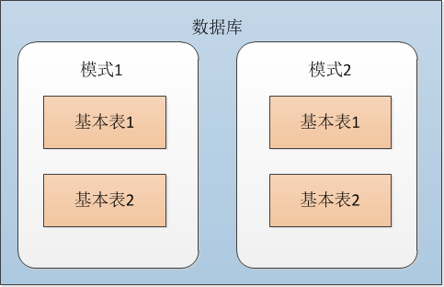
数据库对象命名机制

Slide 19
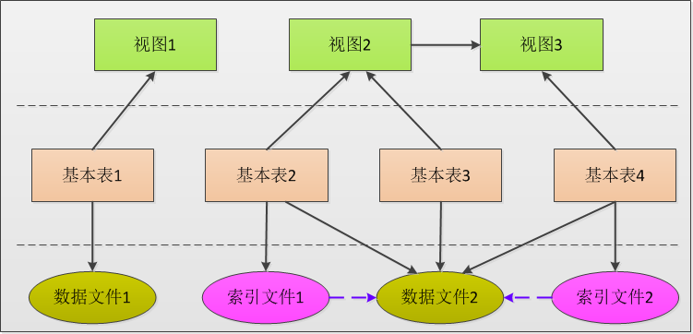
数据库基本对象
基本表视角的对象关系图

Slide 20
数据库对象定义
操作对象 | 操作方式
 | 创 建 | 删 除 | 修 改
数据库 | CREATE DATABASE | DROP DATABASE
模式 | CREATE SCHEMA | DROP SCHEMA
表 | CREATE TABLE | DROP TABLE | ALTER TABLE
视图 | CREATE VIEW | DROP VIEW
索引 | CREATE INDEX | DROP INDEX

Slide 21
数据库对象定义：创建与删除数据库
CREATE DATABASE <数据库名称>
作用：创建一个新数据库及存储该数据库的文件
示例：CREATE DATABASE teaching
DROP DATABASE <数据库名称>
思考问题：一个空的数据库是什么样子？
分别从逻辑结构和物理存储结构角度考虑。

Slide 22
数据库对象定义：创建与删除模式
模式（SCHEMA）：模式表示一个独立的（抽象）空间，其可以包含诸如表、视图、存储过程等数据库对象，以表示这些数据库对象的有效边界。模式的所有者通常是数据库用户，也可以是数据库角色或应用程序角色。
CREATE SCHEMA <模式名> AUTHORIZATION <用户名>
作用：在当前数据库中创建模式
示例：CREATE SCHEMA S_T AUTHORIZATION Zhang

Slide 23
数据库对象定义：创建与删除模式
定义模式实际上定义了一个命名空间；
在这个空间中可以定义该模式包含的数据库对象，例如基本表、视图、索引等；

Slide 24
数据库对象定义：创建与删除模式
DROP SCHEMA <模式名> <CASCADE|RESTRICT>
CASCADE(级联)：删除模式的同时把该模式中所有的数据库对象全部删除；
RESTRICT(限制)：如果该模式中定义了下属的数据库对象（如表、视图等），则拒绝该删除语句的执行。即当该模式中没有任何下属对象时， 才可以删除。

Slide 25
讲解纲要
1
关系数据库语言概述
2
数据库对象+对象定义：基本表
3
数据操作（查询+更新）
4
视图
5
总结

Slide 26
基本表的定义、删除与修改
每一列有一个名字
每一列对应一个取值范围，且可能存在附加的取值约束（例如取值唯一）
创建基本表
取值也可能参照了其它表的值（例如外码）
CREATE TABLE <表名>(
<列名> <数据类型> [ <列级完整性约束条件> ]
[, <列名> <数据类型> [ <列级完整性约束条件>] ]
…
[, <表级完整性约束条件> ]
);
Sno | Sname | Ssex | Sage | Sdept
03001 | 李勇 | 男 | 20 | CS
04001 | 刘晨 | 女 | 19 | IS
07001 | 王敏 | 女 | 18 | MA
04002 | 张立 | 男 | 19 | IS

Slide 27

基本表示例
主码
Sno | Sname | Ssex | Sage | Sdept
03001 | 李勇 | 男 | 20 | CS
物化
建立“学生”表Student，学号是主码，姓名取值唯一。
CREATE TABLE Student
(Sno CHAR(9) PRIMARY KEY， /* 列级完整性约束条件*/
Sname CHAR(20) UNIQUE， /* Sname取唯一值*/
Ssex CHAR(2)，
Sage SMALLINT，
Sdept CHAR(20)
)

Slide 28
基本表示例
显式指明新建表所属的模式：
CREATE TABLE test.Student
( Sno CHAR(9) PRIMARY KEY，
Sname CHAR(20) UNIQUE，
Ssex CHAR(2)，
Sage SMALLINT，
Sdept CHAR(20)
)；

Slide 29
基本表示例
Cno | Cname | Cpno | Ccredit
先修课课号
创建课程表：
CREATE TABLE Course
( Cno CHAR(4) PRIMARY KEY，
Cname CHAR(40)，
Cpno CHAR(4) ，
Ccredit SMALLINT，
FOREIGN KEY (Cpno) REFERENCES Course(Cno)
);
Cpno是外码
被参照表是Course
被参照列是Cno

Slide 30
学生选课表SC
主码由两个属性构成，必须作为表级完整性进行定义
Sno | Cno | Grade
03001 | 1 | 92
03001 | 2 | 85
03001 | 3 | 88
04001 | 2 | 90
04001 | 3 | 80
建立一个“学生选课”表SC：
CREATE TABLE SC
( Sno CHAR(9)，
Cno CHAR(4)，
Grade SMALLINT，
PRIMARY KEY (Sno，Cno)，
FOREIGN KEY (Sno) REFERENCES Student(Sno)，
FOREIGN KEY (Cno) REFERENCES Course(Cno)
);
表级完整性约束条件， Cno是外码，被参照表是Course
表级完整性约束条件，Sno是外码，被参照表是Student

Slide 31
基本表示例
在CREATE SCHEMA中可以接受CREATE TABLE，CREATE VIEW和GRANT、REVOKE、DENY子句。
CREATE SCHEMA <模式名>
AUTHORIZATION <用户名>
[<表定义子句>|<视图定义子句>|<授权定义子句>]
CREATE SCHEMA test AUTHORIZATION Zhang
CREATE TABLE Table_1(
Col1 INT,
Col2 INT,
Col3 CHAR(20)
);

Slide 32
数据对象定义：SQL数据类型
SQL中，域的概念用数据类型来实现；
域（数据类型）的语义
可以取哪些值（取值范围）
可以做哪些运算

Slide 33
数据对象定义：SQL数据类型
数据类型 | 含义
CHAR(n) | 长度为n的定长非Unicode字符串
VARCHAR(n) | 最大长度为n的变长非Unicode字符串
NVARCHAR(n) | 最大长度为n的变长Unicode 字符串
INT | 长整数（也可以写作INTEGER）
SMALLINT | 短整数
NUMERIC(p，d) | 定点数，由p位数字（不包括符号、小数点）组成，小数后面有d位数字
REAL | 取决于机器精度的浮点数
Double Precision | 取决于机器精度的双精度浮点数
FLOAT(n) | 浮点数，精度至少为n位数字
DATE | 日期，包含年、月、日，格式为YYYY-MM-DD
TIME | 时间，包含一日的时、分、秒，格式为HH:MM:SS

Slide 34
数据对象定义：修改基本表
ALTER TABLE <表名>
[ ADD <新列名> <数据类型> [ 完整性约束 ] ]
| [ DROP <完整性约束名> ]
| [ ALTER COLUMN<列名> <数据类型> ];

Slide 35
数据对象定义：修改基本表示例
向Student表增加“入学时间”列，其数据类型为日期型
ALTER TABLE Student ADD Sentrance DATE；
注：新增加的列一律为空值。
将年龄的数据类型由字符型改为整型
ALTER TABLE Student ALTER COLUMN Sage INT；
增加课程名称必须取唯一值的约束条件
ALTER TABLE Course ADD UNIQUE(Cname);

Slide 36
数据对象定义：删除基本表
DROP TABLE <表名>
删除Student表
DROP TABLE Student CASCADE ;
基本表定义被删除，数据被删除；
表上建立的索引、视图、触发器等也被删除；

Slide 37
讲解纲要
1
关系数据库语言概述
2
数据库对象+对象定义：索引
3
数据操作（查询+更新）
4
视图
5
总结

Slide 38
数据对象定义：索引的建立与删除
现实诉求：将大量相关数据集中存放的核心目标之一是为了将来能快速地对其进行查找。
思考问题：给你一张选课表，查询‘03001’号学生的所有选课记录，你会怎么做？
Sno | Cno | Grade
03001 | 1 | 92
03001 | 2 | 85
03001 | 3 | 88
04001 | 2 | 90
04001 | 3 | 80

Slide 39
数据对象定义：索引
表扫描的方法
Cno | Pointer
1
2
3
一个优化的方法
Sno | Pointer
03001
03002
04001
如果要查询2号课程的选课记录呢？
Sno | Cno | Grade
03001 | 1 | 92
03002 | 2 | 70
04001 | 2 | 90
03001 | 2 | 85
03001 | 3 | 88
04001 | 3 | 80

Slide 40
数据对象定义：索引的建立与删除
引入索引提高数据库的查询速度。
索引：数据表中一个或多个列的一种有序（存储）结构。每个索引项都有一个特定的搜索码与表中的记录关联，索引按顺序存储搜索码的值。
索引采用空间换时间策略来提高查询速度。

Slide 41
数据对象定义：索引的建立与删除
问题：两张内容完全相同的表，如果有不同的存储结构，对查询性能有何影响？
案例：如果需要查询90分以上的选课记录，请分析下面两种表结构对查询的影响。
Grade | Pointer
90-100
80-89
70-79
Grade | Pointer
90-100
80-89
70-79
Sno | Cno | Grade
03001 | 1 | 92
03002 | 2 | 70
04001 | 2 | 90
03001 | 2 | 85
03001 | 3 | 88
04001 | 3 | 96
Sno | Cno | Grade
04001 | 3 | 96
03001 | 1 | 92
04001 | 2 | 90
03001 | 3 | 88
03001 | 2 | 85
03002 | 2 | 70
Notes:
在进行范围查询时，IO性能存在不同。

Slide 42
数据对象定义：索引的建立与删除
聚簇索引
表中数据的物理存储顺序按照索引键的排序次序存储
一个数据表只能建立一个聚簇索引
非聚簇索引

Slide 43
数据对象定义：索引的建立与删除
对索引的基本理解
索引会占用额外的存储空间，并且降低插入、删除和更新行的速度，但会提高查询速度。
应在频繁进行查询操作的列上建立索引。
系统在查询数据时自动选择合适的索引作为存储路径，用户不必也不能选择索引。

Slide 44
数据对象定义：索引的建立与删除
RDBMS中索引一般采用B+树、HASH索引来实现
B+树索引具有动态平衡的优点
HASH索引具有查找速度快的特点
索引是关系数据库的内部实现技术，属于内模式的范畴

Slide 45
数据对象定义：索引的建立与删除
索引类型：唯一索引、非唯一索引、聚簇索引
CREATE [UNIQUE] [CLUSTERED|NONCLUSTERED] INDEX <索引名>
ON <表名>( <列名>[<次序>]
[,<列名>[<次序>] ]
…
);
注：次序关键字 ASC 或DESC。

Slide 46
数据对象定义：索引的建立与删除
在Student表的Sname（姓名）列上建立一个聚簇索引
CREATE CLUSTERED INDEX Stusname
ON Student( Sname )；
注意
在最经常进行范围查询的列上建立聚簇索引可以提高查询效率；
一个基本表上最多只能建立一个聚簇索引；
经常更新的列不宜建立聚簇索引。

Slide 47
数据对象定义：索引的建立与删除
请说明下述索引的含义
CREATE UNIQUE INDEX Stusno
ON Student(Sno)；
CREATE UNIQUE INDEX Coucno
ON Course(Cno DESC)；
CREATE UNIQUE INDEX SCno
ON SC(Sno ASC，Cno DESC)；

Slide 48
数据对象定义：索引的建立与删除
DROP INDEX <索引名>;
删除索引时，系统会从数据字典中删去有关该索引的描述。
删除Student表的Stusname索引
DROP INDEX Stusname;

Slide 49
总结
模式与基本表
每一个基本表都属于某一个模式，一个模式包含多个基本表。
基本表与索引

Slide 50
讲解纲要
1
关系数据库语言概述
2
数据库对象+对象定义
3
数据操作（查询+更新）：数据查询
4
视图
5
总结

Slide 51
数据操作：数据查询
语句格式
SELECT [ALL|DISTINCT] <目标列表达式>
[，<目标列表达式>] …
FROM <表名或视图名> [，<表名或视图名> ] …
[ WHERE <条件表达式> ]
[ GROUP BY <列名1> [ HAVING <条件表达式> ] ]
[ ORDER BY <列名2> [ ASC | DESC ] ];

Slide 52
数据查询：辅助案例
Student
Sno | Sname | Ssex | Sage | Sdept
03001 | 李勇 | 男 | 20 | CS
04001 | 刘晨 | 女 | 19 | IS
07001 | 王敏 | 女 | 18 | MA
04002 | 张立 | 男 | 19 | IS

Slide 53
数据操作：数据查询
Sname | Sno | Sdept
李勇 | 03001 | CS
刘晨 | 04001 | IS
王敏 | 07001 | MA
张立 | 04002 | IS
Sno | Sname
03001 | 李勇
04001 | 刘晨
07001 | 王敏
04002 | 张立
查询指定列
查询全体学生的学号与姓名。
查询全体学生的姓名、学号、所在系。
SELECT Sno, Sname
FROM Student
SELECT Sname, Sno, Sdept
FROM Stud ent

Slide 54
数据操作：数据查询
选出所有属性列
在SELECT关键字后面列出所有列名
将<目标列表达式>指定为 *
查询全体学生的详细记录。
SELECT Sno，Sname，Ssex，Sage，Sdept
FROM Student；
或
SELECT *
FROM Student；

Slide 55
回顾：SQL语言特征
高度非过程化
我们只是在表的基础上进行操作，没有关心这些数据的存储路径和物理结构；
面向集合的操作模式
输入是记录集合，输出仍是记录集合；
语言简洁，易学易用
你想看到什么？
需要从哪儿看？
SELECT [ALL|DISTINCT] <目标列表达式>
[，<目标列表达式>] …
FROM <表名或视图名> [，<表名或视图名> ] …
[ WHERE <条件表达式> ]
哪些是你想看到的？

Slide 56
数据库系统原理课程辅导群
909297957
辅导老师：陈茹

Slide 57
数据操作：数据查询
SELECT子句的<目标列表达式>
关系的属性、算术表达式、字符串常量、函数
FROM子句
WHERE子句的<条件表达式>

Slide 58
数据操作：数据查询
Sname
李勇 | 1994
刘晨 | 1995
王敏 | 1996
张立 | 1995
查询经过计算的值
查询全体学生的姓名及其出生年份
查询全体学生的姓名、出生年份和所在系，要求用小写字母表示所有系名
没有明确的列名
Sname
李勇 | Year of Birth: | 1994 | cs
刘晨 | Year of Birth: | 1995 | is
王敏 | Year of Birth: | 1996 | ma
张立 | Year of Birth: | 1995 | is
SELECT Sname，2014-Sage
FROM Student；
SELECT Sname，’Year of Birth: ’，2014-Sage，LOWER(Sdept)
FROM Student

Slide 59
数据操作：数据查询
使用列别名改变查询结果的列标题:
SELECT Sname NAME，
'Year of Birth: ’ BIRTH，
2014-Sage BIRTHDAY，
LOWER(Sdept) DEPARTMENT
FROM Student；
NAME | BIRTH | BIRTHDAY | DEPARTMENT
李勇 | Year of Birth: | 1994 | cs
刘晨 | Year of Birth: | 1995 | is
王敏 | Year of Birth: | 1996 | ma
张立 | Year of Birth: | 1995 | is

Slide 60
数据操作：数据查询
DISTINCT关键字：在查询结果中消除重复行
如果没有指定DISTINCT关键词，则缺省为ALL
Sno
03001
03002
04001
03001
03001
04001
查询选修了课程的学生学号
Sno | Cno | Grade
03001 | 1 | 92
03002 | 2 | 70
04001 | 2 | 90
03001 | 2 | 85
03001 | 3 | 88
04001 | 3 | 80
SELECT Sno FROM SC；
等价于：
SELECT ALL Sno FROM SC；
查询结果
期望结果
Sno
03001
03002
04001

Slide 61
数据操作：数据查询
查询选修了课程的学生学号
SELECT DISTINCT Sno
FROM SC；
Sno | Cno | Grade
03001 | 1 | 92
03002 | 2 | 70
04001 | 2 | 90
03001 | 2 | 85
03001 | 3 | 88
04001 | 3 | 80
Sno
03001
03002
04001

Slide 62
数据操作：数据查询
使用WHERE子句表达查询条件
查 询 条 件 | 谓 词
比 较 | =，>，<，>=，<=，!=，<>，!>，!<；NOT+上述比较运算符
确定范围 | BETWEEN AND，NOT BETWEEN AND
确定集合 | IN，NOT IN
字符匹配 | LIKE，NOT LIKE
空 值 | IS NULL，IS NOT NULL
多重条件（逻辑运算） | AND，OR，NOT

Slide 63
数据操作：数据查询
查询计算机科学系全体学生的名单
SELECT Sname
FROM Student
WHERE Sdept=‘CS’
Sname
李勇
Sno | Sname | Ssex | Sage | Sdept
03001 | 李勇 | 男 | 20 | CS
04001 | 刘晨 | 女 | 19 | IS
07001 | 王敏 | 女 | 18 | MA
04002 | 张立 | 男 | 19 | IS

Slide 64
数据操作：数据查询
查询所有年龄在20岁以下的学生姓名及其年龄
SELECT Sname，Sage
FROM Student
WHERE Sage < 20
Sname | Sage
刘晨 | 19
王敏 | 18
张立 | 19
Sno | Sname | Ssex | Sage | Sdept
03001 | 李勇 | 男 | 20 | CS
04001 | 刘晨 | 女 | 19 | IS
07001 | 王敏 | 女 | 18 | MA
04002 | 张立 | 男 | 19 | IS

Slide 65
数据操作：数据查询
查询考试成绩有不及格的学生的学号
SELECT DISTINCT Sno
FROM SC
WHERE Grade<60
Sno | Cno | Grade
03001 | 1 | 32
03002 | 2 | 70
04001 | 2 | 56
03001 | 2 | 45
03001 | 3 | 88
04001 | 3 | 30
Sno
03001
04001

Slide 66
数据操作：数据查询 深入使用条件表达式
确定值范围的谓词: BETWEEN … AND …
NOT BETWEEN … AND …
15 BETWEEN 10 AND 20
12 NOT BETWEEN 10 AND 20
查询年龄在20~23岁（包括20岁和23岁）之间的学生的姓名、系别和年龄
SELECT Sname，Sdept，Sage
FROM Student
WHERE Sage BETWEEN 20 AND 23

Slide 67
据操作：数据查询 深入使用条件表达式
集合操作谓词：IN <值表>, NOT IN <值表>
5 IN (2，3，5， 8，10)
‘m’ NOT IN (‘a’，‘b’，‘m’，‘n’)
查询信息系（IS）、数学系（MA）和计算机科学系（CS）学生的姓名和性别
SELECT Sname，Ssex
FROM Student
WHERE Sdept IN ( 'IS'，'MA'，'CS' )

Slide 68
数据操作：数据查询 深入使用条件表达式
查询既不是信息系、数学系，也不是计算机科学系的学生的姓名和性别
SELECT Sname，Ssex
FROM Student
WHERE Sdept NOT IN ( 'IS'，'MA'，'CS' )

Slide 69
数据操作：数据查询 深入使用条件表达式
模糊查询
通配符
％：可与任意长度（包括0）的字符匹配
_：可与任意一个字符匹配
a%m ：以字母’a’开头，以字母’m’结束的所有字符串；
张_ _ ：姓张且仅有两个（中文）字的名字 ；
_S%T：第二个字母是’S’，最后一个字母是’T’的所有字符串。

Slide 70
数据操作：数据查询 深入使用条件表达式
模糊匹配谓词： LIKE
[NOT] LIKE ‘<匹配串>’
%，_等只有与LIKE合用才呈现通配符的作用，否则仍然代表字符本身。
假设x是一个变量，
x=‘a%mit’，此处‘%’就代表单一字符；
x LIKE ‘a%mit’，此处‘%’作为通配符使用。

Slide 71
数据操作：数据查询 深入使用条件表达式
查询所有姓刘学生的姓名、学号和性别。
查询姓"欧阳"且全名为三个汉字的学生的姓名。
SELECT Sname，Sno，Ssex
FROM Student
WHERE Sname LIKE ‘刘%’
SELECT Sname
FROM Student
WHERE Sname LIKE '欧阳_ _'

Slide 72
数据操作：数据查询 深入使用条件表达式
查询名字中第2个字为"阳"字的学生的姓名和学号
查询所有不姓刘的学生姓名
SELECT Sname，Sno
FROM Student
WHERE Sname LIKE ‘__阳%’
SELECT Sname，Sno，Ssex
FROM Student
WHERE Sname NOT LIKE '刘%'

Slide 73
数据操作：数据查询 深入使用条件表达式
查询学号为03002的学生的详细情况
SELECT *
FROM Student
WHERE Sno LIKE ‘03002’
等价于：
SELECT *
FROM Student
WHERE Sno = ‘03002’

Slide 74
数据操作：数据查询 深入使用条件表达式
问题：如果待匹配的字符串中本身含有‘%’或‘_’，该怎么办？
例如：‘_%S%T’，第一个%不作为通配符使用
模糊匹配谓词：
[NOT] LIKE ‘<匹配串>’ [ESCAPE ‘ <换码字符>’]
ESCAPE：用于定义通配符转义符号

Slide 75
数据操作：数据查询 深入使用条件表达式
查询DB_Design课程的课程号和学分
SELECT Cno，Ccredit
FROM Course
WHERE Cname LIKE 'DB\_Design' ESCAPE '\‘
查询以"DB_"开头，且倒数第3个字符为 i的课程的详细情况
SELECT *
FROM Course
WHERE Cname LIKE 'DB\_%i_ _' ESCAPE '\‘

Slide 76
数据操作：数据查询 深入使用条件表达式
通配符 | 描述
% | 包含零个或更多字符的任意字符串
_ | 任何单个字符
[ ] | 指定范围 ([a-f]) 或集合 ([abcdef]) 中的任何单个字符
[^] | 不属于指定范围 ([a-f]) 或集合 ([abcdef]) 的任何单个字符

Slide 77
数据操作：数据查询 深入使用条件表达式
涉及空值的查询
谓词： IS NULL 或 IS NOT NULL
“IS” 不能用 “=” 代替
某些学生选修课程后没有参加考试，所以有选课记录，但没有考试成绩。查询缺少成绩的学生的学号和相应的课程号。
SELECT Sno，Cno
FROM SC
WHERE Grade IS NULL

Slide 78
数据操作：数据查询 深入使用条件表达式
查所有有成绩的选课记录
SELECT Sno，Cno
FROM SC
WHERE Grade IS NOT NULL

Slide 79
数据操作：数据查询 深入使用条件表达式
问题：进行查询时，如果需要满足多个条件，如何表达？
逻辑运算符：AND和 OR来联结多个查询条件
AND的优先级高于OR
可以用括号改变优先级
查询计算机系年龄在20岁以下的学生姓名。
SELECT Sname
FROM Student
WHERE Sdept= 'CS' AND Sage<20

Slide 80
数据操作：数据查询 深入使用条件表达式
查询信息系（IS）、数学系（MA）和计算机科学系（CS）学生的姓名和性别。
SELECT Sname，Ssex
FROM Student
WHERE Sdept IN ( 'IS'，'MA'，'CS' )
或：
SELECT Sname，Ssex
FROM Student
WHERE Sdept= ' IS ' OR Sdept= ' MA' OR Sdept= ' CS '

Slide 81
数据操作：数据查询 查询结果排序
ORDER BY子句
可以按一个或多个属性列对查询结果进行排序
升序：ASC；降序：DESC；缺省值为升序
当排序列含空值时
ASC：排序列为空值的元组最后显示
DESC：排序列为空值的元组最先显示

Slide 82
数据操作：数据查询 查询结果排序
查询选修了3号课程的学生的学号及其成绩，查询结果按分数降序排列
SELECT Sno，Grade
FROM SC
WHERE Cno= ' 3 '
ORDER BY Grade DESC
查询全体学生情况，查询结果按所在系的系号升序排列，同一系中的学生按年龄降序排列
SELECT *
FROM Student
ORDER BY Sdept ASC, Sage DESC

Slide 83
数据操作：数据查询 统计查询结果
SELECT操作的结果是一个集合，我们可以对这个集合进行进一步的处理，例如求和、求最大值、求记录数目等。
函数名 | 使用格式 | 描 述
COUNT | COUNT ( [DISTINCT|ALL] * ) | 统计元组个数
 | COUNT ( [DISTINCT|ALL] <列名> ) | 统计一列中值的个数
SUM | SUM ( [DISTINCT|ALL] <列名> ) | 计算一列值的总和
AVG | AVG ( [DISTINCT|ALL] <列名> ) | 计算一列值的平均值
MAX | MAX ( [DISTINCT|ALL] <列名> ) | 求一列值的函数名 最大值
MIN | MIN ( [DISTINCT|ALL] <列名> ) | 求一列值的最小值

Slide 84
数据操作：数据查询 统计查询结果
查询学生总人数
查询选修了课程的学生人数
计算1号课程的学生平均成绩
查询选修1号课程的学生最高分数

Slide 85
数据操作：数据查询 查询结果分组
GROUP BY子句：将查询中间结果按照指定列进行分组，以细化聚集函数的作用对象
按指定的一列或多列值进行分组，值相等的为一组；
未对查询结果分组，聚集函数将作用于整个查询结果，对查询结果分组后，聚集函数将分别作用于每个组。

Slide 86
数据操作：数据查询 查询结果分组
SUM(B)
Group By A
Group By A
A | B
2 | 1
3 | 8
4 | 5
2 | 9
3 | 2
A | B
2 | 1
 | 9
3 | 8
 | 2
4 | 5
A | SUM(B)
2 | 10
3 | 10
4 | 5

Slide 87
数据操作：数据查询 查询结果分组
求各个课程号的选课人数
SELECT Cno, Count(Sno)
FROM SC
GROUP BY Cno
问题：若求选课人数大于100的课程号，怎么办？

Slide 88
数据操作：数据查询 查询结果分组
HAVING子句：对Group By的分组结果进行筛选
SUM(B) Group By A
GROUP BY A HAVING A>3
A | SUM(B)
4 | 5
A | B
2 | 3
3 | 8
4 | 5
2 | 9
3 | 2
A | SUM(B)
2 | 12
3 | 10
4 | 5
A | SUM(B)
2 | 12
GROUP BY A HAVING SUM(B)>10

Slide 89
数据操作：数据查询 查询结果分组
查询选修了3门以上课程的学生学号
SELECT Sno
FROM SC
GROUP BY Sno
HAVING COUNT(Cno) >3

Slide 90
总结
HAVING短语与WHERE子句的核心区别是作用对象不同
WHERE子句作用于基表或视图，从中选择满足条件的元组
HAVING短语作用于组，从中选择满足条件的组。

Slide 91
Thank you

